Slide 1
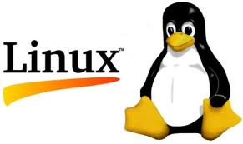
การเตรียมความพร้อมสำหรับติดตั้ง Linux

Slide 2
Computer
Micro Computer Personal Computer (PC) ,Notebook,Tablet Single User
Mini Computer High performance speed less than Mainframe for small company or medium company
Mainframe Computer High performance Multi-User for Medium Company or Large Company , University ,Financial ,
Super Computer Large Company , NASA,US Government

Slide 3
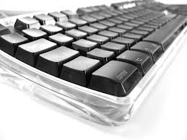
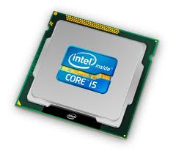
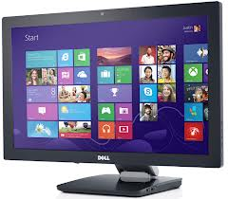
Part Of Computer
Input Unit keyboard, mose,scaner, etc.
Processing Unit CPU FPU
Outout Unit Video Out monitor,printer,etc.

Slide 4
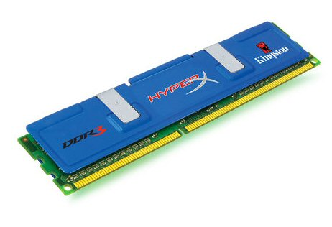
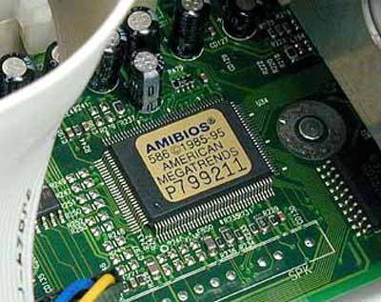
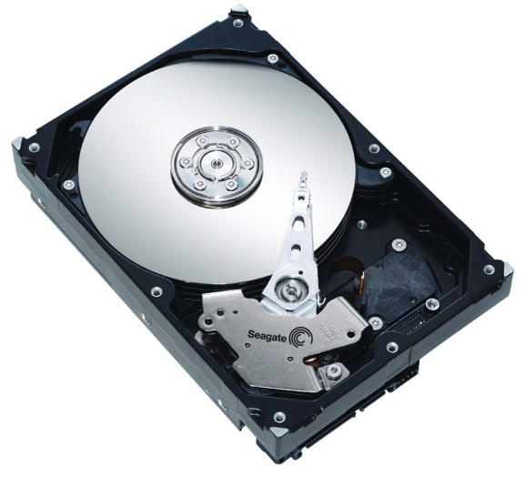
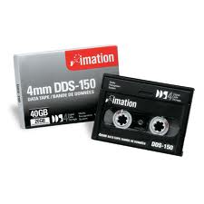
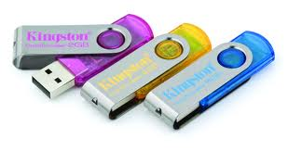
Memory
RAM Read Access Memory
ROM Read Only Memory
Storage Device HDD,Tabe,FDD,
Flash Drive

Slide 5
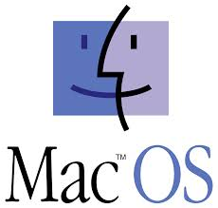
Software
Operating Software
Application Software

Slide 6
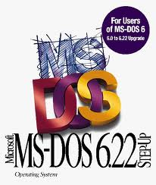
OS
Single Process MS-DOS 30 Year ago.
Multi Tasking
Windows 3.0,NT,95,98,2000,2003 Server,2008 Server 2010 Server,XP,Vista,Seven,Windows 8
Unix,Linux,BSD
MacOS
Multi User
Windows Server,Linux,FreeBSD,Unix

Slide 7
OS
It has 2 part
First part store in main memory ROM BIOS (Basic Input/Output System)
Storage Device HDD (Track 0,Sector 0) (MASTER Boot Record),CD,DVD boot

Slide 8
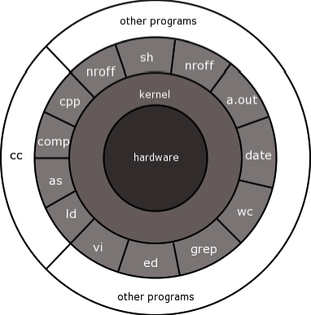
OS kernel

Slide 9
Software
Commercial Software (License)
Shareware (Trial)
Buy License
Freeware
GPL General Public License
Non Commercial
Free Software

Slide 10
In 1983, Richard M. Stallman
started the GNU project to
develop a free UNIX operating
system, and introduce a term
Free software.
.Free software is a matter of
liberty, not price. To understand
the concept, you should think of
free as in free speech, not as in
free beer..

Slide 11
(Cont)
So, started the GNU project, founded the Free
Software Foundation, and wrote GNU General
Public License, a software license that is
specially-crafted to free the software.
Freedom to use, modify, and redistribute.
If you have modified GPLed software, you must
redistribute it, and only by GNU GPL or compatible.
Free Software not Freeware

Slide 12
Open Source Software
Most people misunderstand the word 'free' in free software.
So, a group of Eric S. Raymond, Bruce Peren,
etc. has coined 'Open Source Software'
License that permits to use, change, improve, and
redistribute software in modified or unmodified form.
They seek models to make business on top of
the open source software.
Also define a scope of open source licenses
GPL, LGPL, BSD, Apache, MIT, Mozilla, Aladdin,
IBM, Intel, Apple, ...

Slide 13
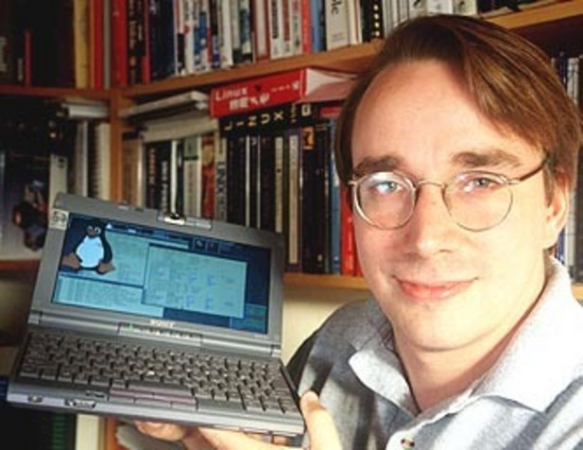
Linux ?
Linux is Operating System under GNU GPL ,Linux is not Unix but it is look like Unix. Linux Kernel is centralize for control device by library.
By the beginning of the 90s home PCs were finally powerful enough to run a full blown UNIX. Linus Torvalds, a young man studying computer science at the university of Helsinki, thought it would be a good idea to have some sort of freely available academic version of UNIX, and promptly started to code.

Slide 14
Linux History
He started to ask questions, looking for answers and solutions that would help him get UNIX on his PC. Below is one of his first posts in comp.os.minix, dating from 1991:
From the start, it was Linus' goal to have a free system that was completely compliant with the original UNIX. That is why he asked for POSIX standards, POSIX still being the standard for UNIX.
Two years after Linus' post, there were 12000 Linux users. The project, popular with hobbyists
All the features of UNIX were added over the next couple of years, resulting in the mature operating system Linux has become today.

Slide 15
Linux History
Linux is a full UNIX clone, fit for use on workstations as well as on middle-range and high-end servers. Today, a lot of the important players on the hard- and software market each have their team of Linux developers
Today's Linux Kernel
17 (or more) architectures supported
First OS to support x86-64/IA-64
Real-time, preemptive, multitasking, CFS
Hypervisor, virtualization
Multiprocessor supported (32 or more)
PCI Hotplug, CPU Hotplug, 64-bit I/O
64-bit file system, large file, XFS, AoE, ...
IPv4, IPv6, DCCP, ...
Security Enhanced (SELinux)
...

Slide 16
(cont.)
Tim O'Reilly: .Everyone uses Linux because
everyone uses Google..
Over half of the Fortune 500 uses Linux.
ILM, DreamWorks, Disney, Pixar, Weta use
Linux.
NSA has develop SELinux.
NASA's JPL commonly uses Linux desktop.
And, now testing Linux-based exploration robot.
CERN, SLAC prefers Linux.
...

Slide 17
(cont.)
The world fastest super
computer runs Linux.
US. Dept. of Energy
IBM BlueGene/L with
131072 processors
18 of top 20 SCs run Linux.
77.8% of top 500 SCs run
Linux.
29th TOP 500 List
http://www.top500.org

Slide 18
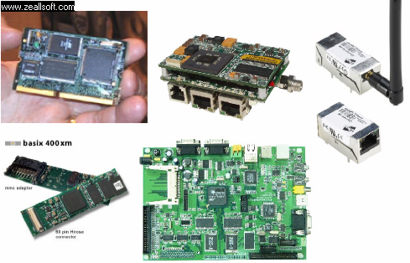

Slide 19
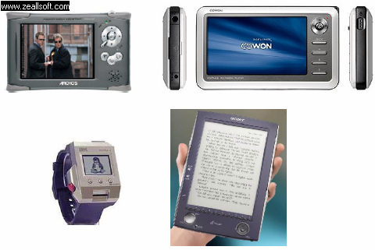

Slide 20
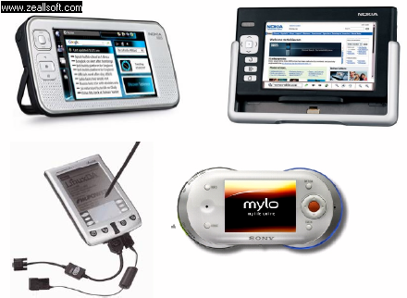

Slide 21
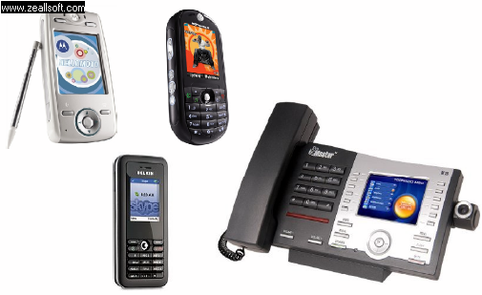

Slide 22
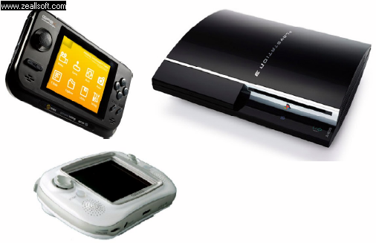

Slide 23
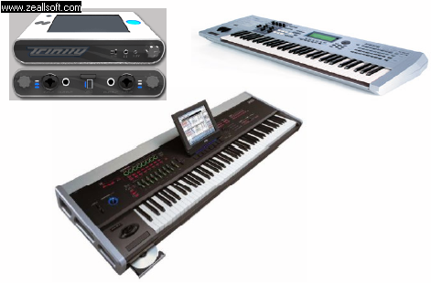

Slide 24
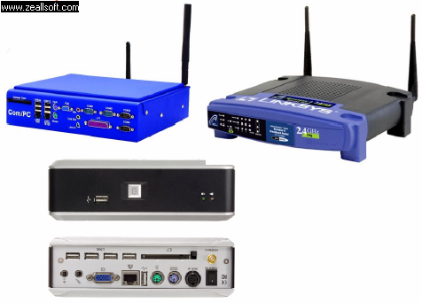

Slide 25
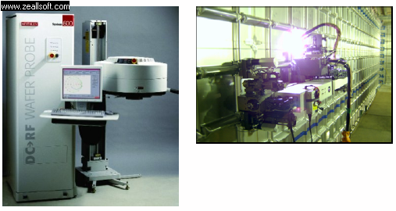

Slide 26
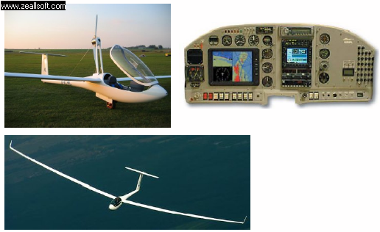

Slide 27
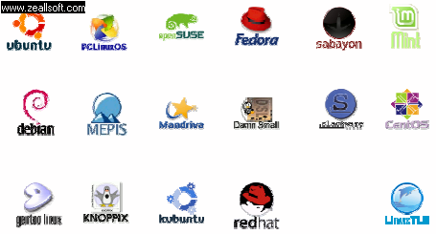
Linux distro

Slide 28
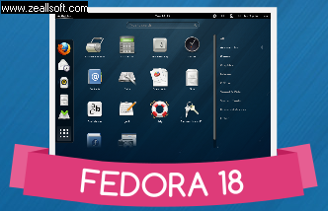
Fedora
It was Red Hat Linux (RHL).
Developed by Red Hat Inc.
There are also Red Hat Enterprise Linux (RHEL)
After RHL9, Red Hat Inc. had no longer supported
RHL, so they had set it free, and emerged a
project called Fedora Core to develop a Linux
distribution driven and supported by community.
FC has released 6 stable versions, then decided
to merge core and extras, and called just Fedora.
Current stable is Fedora 18'.
http://fedoraproject.org

Slide 29
Ubuntu Linux
.Linux for Human Beings.
Ubuntu = .humanity towards others..
Developed by Canonical Ltd. + Ubuntu Dev.
Based on Debian GNU/Linux
The most popular distro nowadays.
Great usability, very powerful, flexible, and secure.
Strong community, derived from Debian.
Strong developer team, mostly from Debian.
Current stable . Ubuntu 13.04 Feisty Fawn
Ubuntu 7.10 codename 'Gutsy Gibbon' will be
released on October 2007.
http://www.ubuntu.com

Slide 30
สำหรับจุดเด่นที่น่าสนใจของ Linux ได้แก่
*เป็นระบบปฏิบัติการที่ใช้งานได้ฟรี
*ทำงานได้บนเครื่องพีซีทั่วไป ที่มีหน่วยประมวลผลกลางตั้งแต่ 80386 ขึ้นไป
รวมถึง Motora 680x0, Compaq (Digital) Alpha, PowerPC, SPARC เป็นต้น
จึงเป็นระบบปฏิบัติการที่มีความต้องการทรัพยากรของระบบในขั้นต่ำ
*สามารถทำงานได้รวดเร็ว เนื่องจากมีระบบการจัดการหน่วยความจำเสมือน
(Virtual Memory) การจัดทำงานแบบ Multitasking และระบบป้องกันการรบกวน
การทำงานระหว่าง Process ต่างๆ
*มีกลุ่มผู้ใช้งานบนอินเทอร์เน็ตค่อนข้างสูง ทำให้ข้อบกพร่องต่างๆ ถูกค้นพบ
และหาวิธีแก้ไขได้อย่างรวดเร็ว ทำให้เป็นระบบปฏิบัติการที่มีคุณภาพสูงระบบหนึ่ง

Slide 31
สิ่งที่ควรรู้ก่อนติดตั้ง Linux
Hard Disk คือหน่วยความจำสำรองที่มีไว้เก็บข้อมูล เราสามารถแบ่ง Hard disk ออกเป็นส่วนๆเพื่อความสะดวกและความปลอดภัยในการจัดเก็บข้อมูล เรียกว่าการแบ่ง Partition
ชนิดของ Partition
Primary partition สำหรับติดตั้งระบบ boot
Active boot จะต้องกำหนดให้ Primary Partition จึงจะสามารถ boot ได้
Extended partition เป็นส่วนขยาย เพื่อเป็นที่อยู่ของ Logical partition
Logical partition จะเป็น partition ที่อยู่ภายใน Extended partition ซึ่งใน 1 Extended partition สามารถสร้าง logical partition ได้ 24 partition

Slide 32
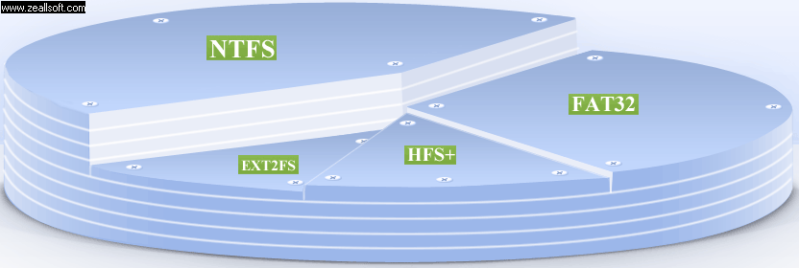
Partition TYPE
FAT FAT32 partition เป็น partition ของระบบปฏิบัติการ DOS,Windows ไม่สามารถสร้างได้เกิน 32GB
NTFS partition เป็น partition ของ windows มีความปลดภัยสูง รองรับพื้นที่ขนาดใหญ่
Ext2Fs,Ext3Fs เป็น partition ของระบบปฏิบัติการ Linux

Slide 33
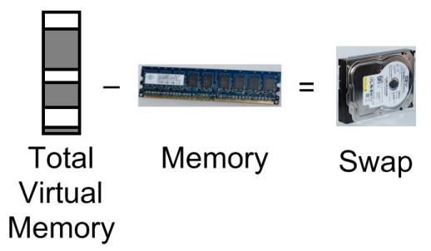
สิ่งที่ควรรู้ก่อนติดตั้ง Linux
Virtual Memory เป็นหน่วยความจำเสมือนสำหรับพักข้อมูลจากหน่วยความจำ RAM เพื่อช่วยให้ระบบปฏิบัติการสามารถอ่านหน่วยความจำได้มากขึ้น โดยจะสลับข้อมูลจากหน่วยความจำที่ยังไม่ได้ใช้งานออกมาไว้ใน Virtual Memory เรียกว่า Swap File ในระบบปฏิบัติการ Linux จะต้องมีการกำหนด Partition สำหรับทำ Virtual Memory เรียกว่า Swap Partition โดยทั่วไปมักกำหนดขอนาด เบื้องต้นไว้ 2เท่าของหน่วยความจำหลัก

Slide 34
Disk tool
1. Prepare disk before install Linux by disk tool eg. Partition Magic.If you have Windows in your laptop PC and you want keep All your data.
Run Partition Magic to resize space of hard disk for new free space, size of free space for install Linux star at 2-4 Gb (for text mode) but you can have more than 20 GB for install all Application in Graphics mode
เตรียมดิสก์ก่อนที่จะติดตั้งลินุกซ์โดยเครื่องมือเช่นดิสก์ Patition Magic.If คุณมี Windows อยู่ในเครื่องคอมพิวเตอร์แล็ปท็อปของคุณและคุณต้องการเก็บข้อมูลทั้งหมด เรียกพาร์ทิชันเมจิกปรับขนาดพื้นที่ของฮาร์ดดิสก์สำหรับพื้นที่ว่างใหม่ขนาดของพื้นที่ว่างสำหรับการติดตั้งลินุกซ์เริ่มต้นที่ 2-4 Gb (สำหรับโหมดข้อความ) แต่คุณสามารถมีได้มากกว่า 20 GB สำหรับการติดตั้งการใช้งานในโหมดกราฟิกทั้งหมด

Slide 35
DISK tool
2. Use Linux installation tool for manage size of hard disk in step of Linux install. You must shoot choice of install in install with old system. Please careful for this step because you have the risk for lost all data.
2 ใช้เครื่องมือการติดตั้งลินุกซ์สำหรับการจัดการขนาดของฮาร์ดดิสก์ในขั้นตอนของการติดตั้งลินุกซ์ คุณต้องยิงทางเลือกของการติดตั้งในการติดตั้งกับระบบเก่า กรุณาระวังสำหรับขั้นตอนนี้เพราะคุณมีความเสี่ยงในการสูญเสียข้อมูลทั้งหมด

Slide 36
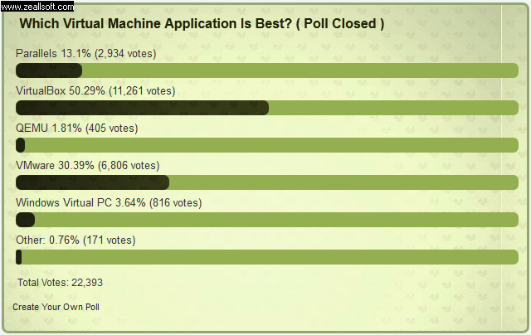
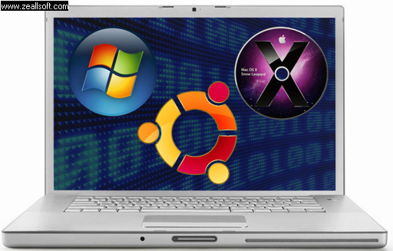
Virtual machine tool
เครื่องมือสำหรับสร้างเครื่องคอมพิวเตอร์เสมือน เพื่อใช้งานในระบบปฏิบัติการเดิม ซึ่งมีเครื่องมอให้เลือกใช้หลายตัว เช่น
Virtual Box (Free)
Parallels (Windows/Mac/Linux, $79.99)
VMware (Windows/Linux, Basic: Free, Premium: $189)
QEMU (Linux, Free)
Windows Virtual PC (Windows, Free)

Slide 37
INSTALL UBUNTU LINUX
Download Software from main site or mirror site
- mirror1.ku.ac.th
- You can select i386 or AMD64
- For Desktop select Desktop CD or DVD image is iso file
- For Server select Server CD image
- Write image to CD/DVD or USB

Slide 38
USB Linux creator
LinuxLive USB Creator
Unet boot it
Unet boot it

